Slide 1




O Papel do RH na
Gestão de Conflitos!
Débora Lima | Psicóloga

Slide 2

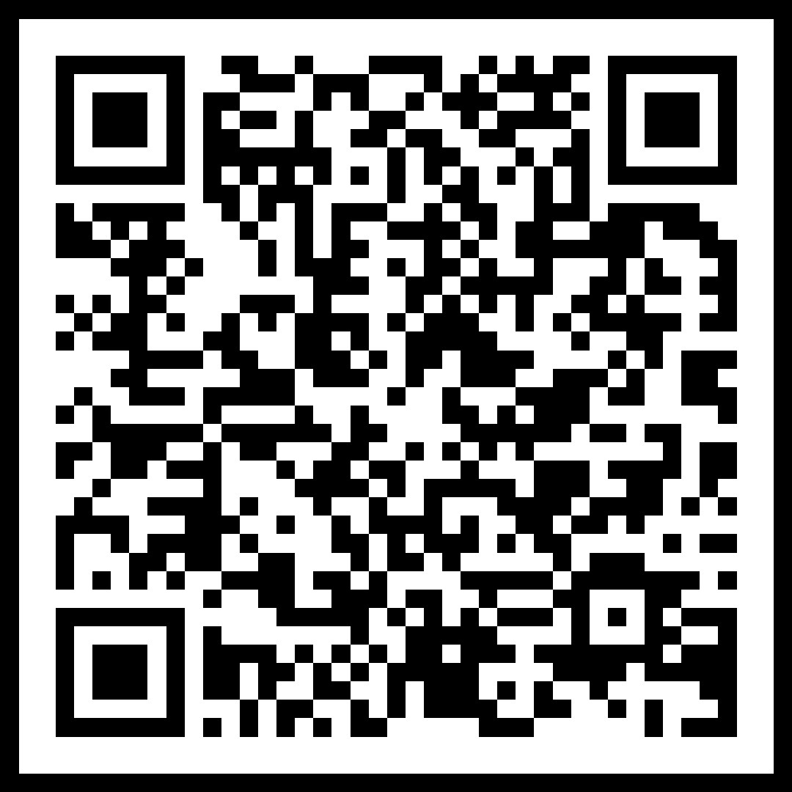
Débora Lima
Graduada em Psicologia, pós-graduada em Psicodrama Nível I e II, Docência para o Ensino Superior, além de formação em Coaching e Programação Neurolinguística.
Atuação como psicoterapeuta, docente e palestrante, anteriormente, mais de 20 anos na área de Gestão de Pessoas.
Autora da estratégia gamificada Autocuidado em Jogo.
Para se conectar comigo!

Slide 3
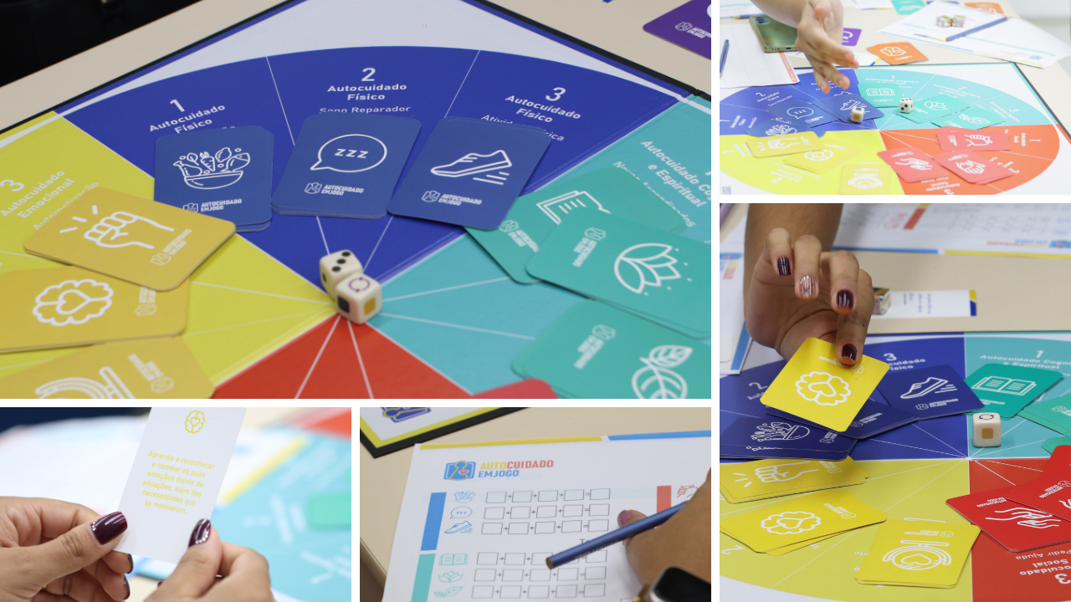

Slide 4




Clientes

Slide 5
Pesquisa
Gestão de Conflitos

Slide 6

Perfil demográfico
79%
Sudeste
42%
41 e 50 anos
87%
44%
Feminino
Saúde
59%
Líderes
37%
Recursos Humanos

Slide 7
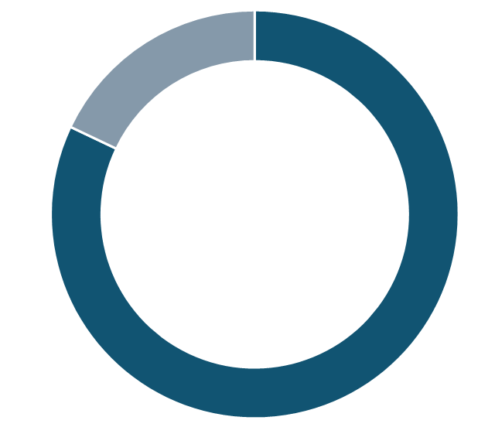
Em relação à Gestão de Conflitos...
18%
Gerencia
...na sua percepção, a maior parte dos líderes gerencia ou evita o conflito?
82%
Evita

Slide 8
O que leva a liderança evitar os conflitos?
Acreditar que não faz parte do seu papel se envolver.
20%
72%
Não ter conhecimentos e/ou habilidades para resolver.
Encarar como perda de tempo e priorizar outras tarefas que julga mais importantes.
28%
Por não se importar que existam conflitos, desde que os resultados sejam entregues.
64%
Considerar como imaturidade e falta de profissionalismo dos funcionários.
41%
Outros.
5%
Insegurança, ausência de inteligência emocional, medo e falta de disposição para enfrentar o desafio.

Slide 9

Conflito: imaturidade e falta de profissionalismo
Latim Conflitus: choque, embate, luta entre coisas, pessoas ou grupos.
Singularidade humana.
Diferença de opiniões e valores.
Interesses divergentes.
Ruídos na comunicação.
Expectativas frustradas.
Pressão e estresse do ambiente.
Mudanças organizacionais.
Inevitável

Slide 10

O que importa são os resultados!
Resultados
Ineficaz
Desempenho
Clima Organizacional
Produtividade
Saúde física e mental
Indicadores
Inovação

Slide 11
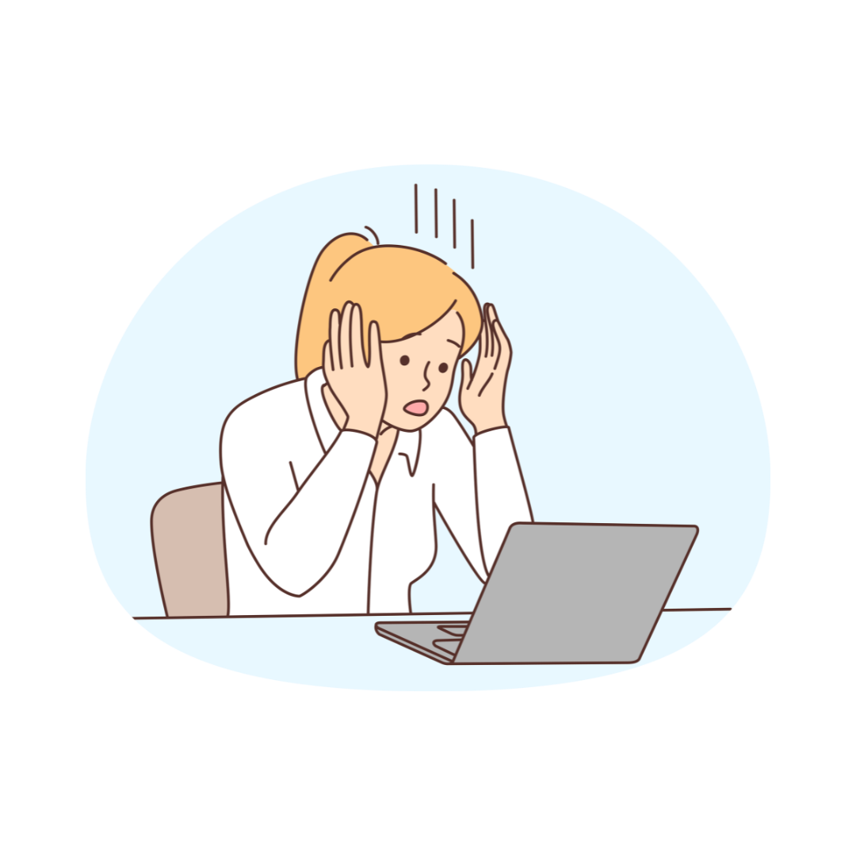




Falta de Conhecimento e Habilidade
Evitar os conflitos

Slide 12
Caminhos...

Slide 13

Socionomia
Do latim sociu (companheiro, grupo)
+ do grego nomia (regras, leis):
Leis que regem o grupo

Slide 14

Desenvolvimento de Novos Papéis
Role Taking
Role Playing
Role Creating

Slide 15
Desenvolvimento de Novos Papéis
Role Taking
Programa de Mentoria

Slide 16
Desenvolvimento de Novos Papéis
Role Playing
Programa de Desenvolvimento

Slide 17
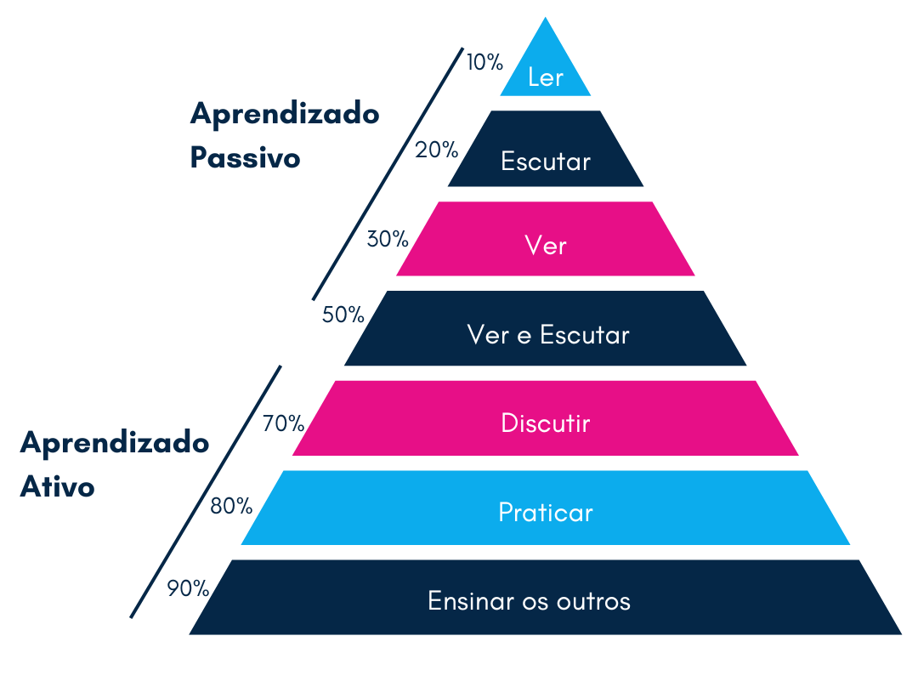
Desenvolvimento de Novos Papéis
Role Playing
Pirâmide de Aprendizagem de William Glasser

Slide 18

Desenvolvimento de Novos Papéis
Role playing.
Simulação Realística.
Roda de Conversa.
Gamificação.
Role Playing

Slide 19
Desenvolvimento de Novos Papéis
“Brincar tem o poder de melhorar tudo de forma significativa, da saúde aos relacionamentos, da educação à capacidade de inovação das empresas. (...) leva à plasticidade cerebral, à adaptabilidade e à criatividade.”
Role Playing

Slide 20
Desenvolvimento de Novos Papéis
É um antídoto para o estresse.
Role Playing
Ajuda a ver possibilidades que não veríamos de outra forma.
Tem efeito positivo sobre a função executiva do cérebro: planejar, priorizar, agendar, prever, delegar, decidir, analisar.
Essencialismo | Greg Mckeown

Slide 21
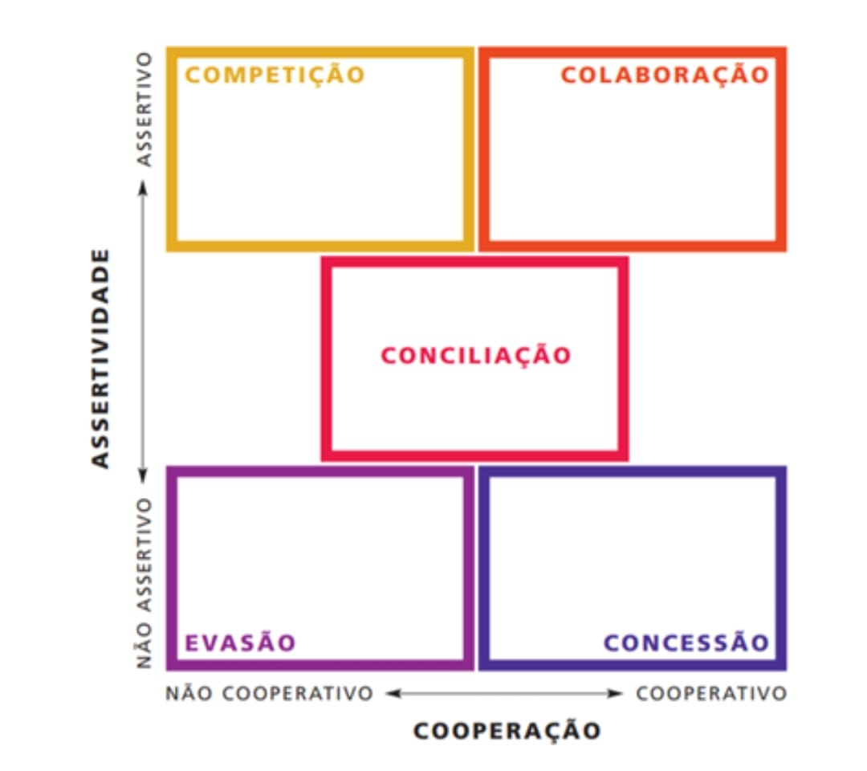
Desenvolvimento de Novos Papéis
Instrumento Thomas-Kilmann (TKI)
Role Playing

Slide 22



Desenvolvimento de Novos Papéis
Role Playing

Slide 23
Desenvolvimento de Novos Papéis
Role Creating
Prática

Slide 24
Desenvolvimento de Novos Papéis
Role Creating
“Nós somos o que fazemos repetidamente. Excelência, então, não é um ato, mas um hábito.”
Aristóteles

Slide 25
Importante!

Slide 26

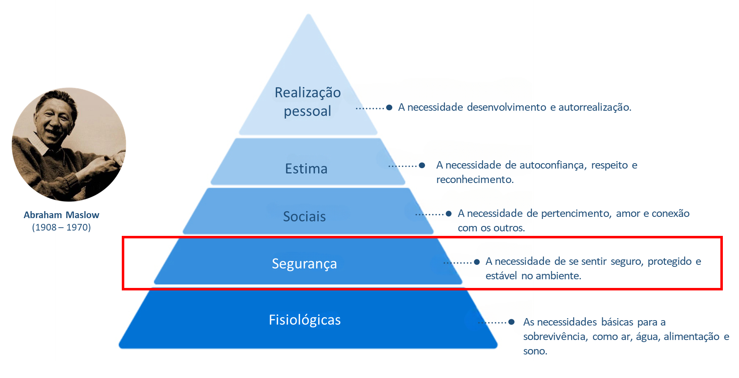
Segurança Psicológica

Slide 27

Projeto Aristóteles | Google
“Em trabalhos que envolvem conhecimento, você contrata as pessoas pelo o que elas são. E se você as insere em um ambiente com baixa segurança psicológica, elas não se sentem seguras para serem elas mesmas, para assumir riscos ou discordar. Então, você tem essa inteligência em potencial que não é totalmente utilizada.”
Adam Leornard | Google School for Leaders
Fonte: https://exame.com/carreira/pesquisa-do-google-mostra-o-principal-fator-dos-times-de-alta-performance/

Slide 28



Slide 29




Obrigada!
“Existem palavras sábias, mas a sabedoria não é suficiente, falta ação.”
Jacob Levy Moreno
deboralima_psico
https://www.linkedin.com/in/debora-p-lima/
debora.lima@dlpsicologia.com.br
(11) 97282-8390

